Slide 1

Introdução
Visão Geral do Método

Slide 2
Processo Unificado - UP
A motivação para o uso da abordagem de Craig Larman ao Processo Unificado deve-se ao fato de que este é um processo bastante conciso e eficiente para análise e projeto de sistemas orientados a objetos.
Neste método, cada artefato (documento ou diagrama) tem uma razão muito clara para existir e as conexões entre os diferentes artefatos são muito precisas.

Slide 3
Migração
Há vantagens em mudar o processo de desenvolvimento de sistemas das empresas?

Slide 4

Questão da Ferramenta
Comprar um martelo não transforma você em um arquiteto!

Slide 5
UML
Unified Modeling Language.
Conhecer uma linguagem não implica na habilidade de saber usá-la para produzir artefatos úteis.
Escrever bons projetos é como escrever poesia. Não basta conhecer a linguagem. É preciso dominar certas técnicas de escrita.

Slide 6
Software Deselegante
O software deselegante é aquele software feito sem uma estrutura clara.
O software deselegante é aquele do qual não se consegue reusar partes e que não se consegue entender como funciona sem uma boa carga de documentação (e muitas vezes nem assim).
É também aquele no qual uma pequena modificação em uma de suas características pode causar um não funcionamento generalizado.

Slide 7
Software Elegante
O software elegante é o software cuja estrutura é intrinsecamente mais fácil de compreender, que é autodocumentado e pode ser compreendido em nível macro ou em detalhes.
Ele é mais fácil de modificar: quando alguma de suas características é mudada, ele continua funcionando.

Slide 8
Soluções para prover elegância
Design Patterns - lições aprendidas ao longo dos anos em diferentes projetos.

Slide 9
Atividades do Desenvolvimento
Análise
Projeto
Implementação
Teste

Slide 10
Análise
A análise enfatiza a investigação do problema.
O objetivo da análise é levar o analista a investigar e a descobrir.
Para que esta etapa seja realizada em menos tempo e de forma mais precisa, deve-se ter um bom método de trabalho.

Slide 11
Análise
Pode-se dizer que o resultado da análise é o enunciado do problema, e que o projeto será a sua resolução.
Problemas mal enunciados podem até ser resolvidos, mas a solução não corresponderá às expectativas.

Slide 12
Análise
A qualidade do processo de análise é importante porque um erro de concepção resolvido na fase de análise tem um custo; na fase de projeto tem um custo maior; na fase de implementação maior ainda, e na fase de implantação do sistema tem um custo relativamente astronômico.

Slide 13
Projeto
A fase de projeto enfatiza a proposta de uma solução que atenda os requisitos da análise.
Então, se a analise é uma investigação para tentar descobrir o que o cliente quer, o projeto consiste em propor uma solução com base no conhecimento adquirido na análise.

Slide 14
Implementação
A utilização de técnicas sistemáticas nas fases de análise e projeto faz com que o processo de geração de código possa ser automatizado.
Neste caso, cabe ao programador dominar as características específicas das linguagens, ferramentas, frameworks e estruturas de dados para adaptar o código gerado aos requisitos indicados quando necessário.

Slide 15
Testes
A fase de testes envolve os testes de unidade, feitos pelo programador, para verificar se os componentes gerados atendem à especificação do projetista, e aos testes de caso de uso, normalmente efetuados por um analista experiente, que visam verificar a adequação do sistema aos requisitos inicialmente levantados.

Slide 16
As quatro Fases do Processo Unificado
A fase de concepção incorpora o estudo de viabilidade e uma parte da análise de requisitos.
A fase de elaboração incorpora a maior parte da análise de requisitos, a análise de domínio e o projeto.
A fase de construção corresponde à programação e testes.
A fase de transição consiste na instalação e manutenção do sistema.

Slide 17
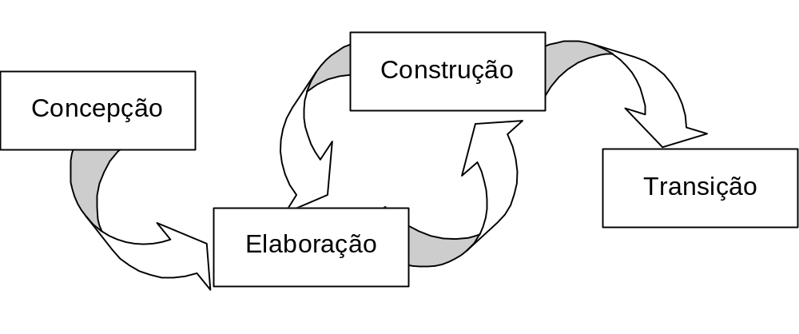
Ciclo de Vida

Slide 18
Concepção
Análise de Requisitos
Esboço de Modelo Conceitual
Listagem de Casos de Uso
Escopo do Sistema
Cronograma de Desenvolvimento e Desembolso

Slide 19
Análise de Requisitos
A análise de requisitos é fundamental para o desenvolvimento de sistemas, pois trata justamente de descobrir o que o cliente quer com o sistema.
A análise de requisitos está associada ao processo de descobrir quais são as operações que o sistema deve realizar e quais são as restrições que existem sobre estas operações.

Slide 20
Requisitos
Funcionais – o que o sistema deve fazer
Não-funcionais – restrições sobre como o sistema deve desempenhar suas funções

Slide 21
Exemplo
Registrar o empréstimo de uma fita é um requisito funcional.
Estabelecer que o tempo de empréstimo da fita não pode ser superior a 48 horas é uma restrição, ou requisito não funcional.

Slide 22
Erro comum
Deve ficar claro ao analista que requisitos são coisas que o cliente ou usuário solicitam, e não coisas que ele, como analista, planejou.

Slide 23
Elaboração
Análise de Domínio
  Modelagem de Interação (casos de uso expandidos)
  Modelagem Conceitual
  Modelagem Funcional (contratos)
Projeto
  Modelagem Dinâmica (diagramas de comunicação)
  Arquitetura do Sistema
    Camadas de Domínio, Interface e Persistência

Slide 24
Análise de Domínio
A análise de domínio está relacionada à descoberta das informações que são gerenciadas no sistema, ou seja, à representação e transformação da informação.

Slide 25
Exemplo
No sistema de informações de uma videolocadora as informações descobertas na análise de domínio possivelmente seriam relativas aos clientes, às fitas, aos empréstimos, aos pagamentos, etc.

Slide 26
Tipos de Informação
As informações têm dois aspectos que são analisados: estático (ou estrutural) e o funcional.
O modelo estático é representado no diagrama conhecido como modelo conceitual.
O modelo funcional pode ser representado através dos contratos de operações de sistema.

Slide 27
Projeto
Pode-se dizer que o núcleo de um projeto orientado a objetos consiste de um diagrama de classes.
Mas como é que se constrói um diagrama de classes?
Construindo o modelo conceitual e adicionando métodos nas classes? Não!

Slide 28
Modelo Conceitual
Elementos:
  Classes: fáceis de identificar
  Atributos: tomar cuidado para não confundir com associações
  Associações: tomar cuidado para não confundir com operações
Métodos não pertencem ao modelo conceitual e são mais difíceis de determinar

Slide 29
Modelo Dinâmico (projeto)
Quais são os métodos que devem ficar em cada classe?
O uso de diagramas de comunicação e padrões de projeto pode permitir uma forma muito mais eficiente e eficaz de descobrir o local adequado para implementar cada método.

Slide 30
Exemplo da dificuldade com métodos
Tendência a associar muitos métodos a uma classe que representa uma entidade ativa no mundo real, como, por exemplo, o funcionário.
Assim, a classe Funcionario teria, segundo esta concepção, os métodos para criar uma locação, cadastrar uma fita, cobrar uma conta, etc.
No limite, esta classe acabaria desempenhando todas as funções do sistema, enquanto que as outras classes nada fariam.
Certamente esta solução concentradora não é nem um pouco elegante.

Slide 31
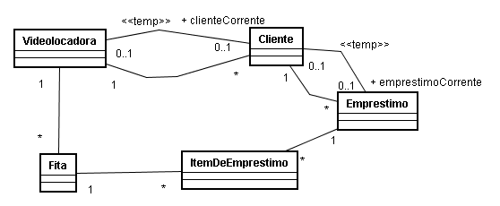
Exemplo de solução concentradora a partir de pseudo-código
Emprestar uma fita a um cliente corrente

Slide 32
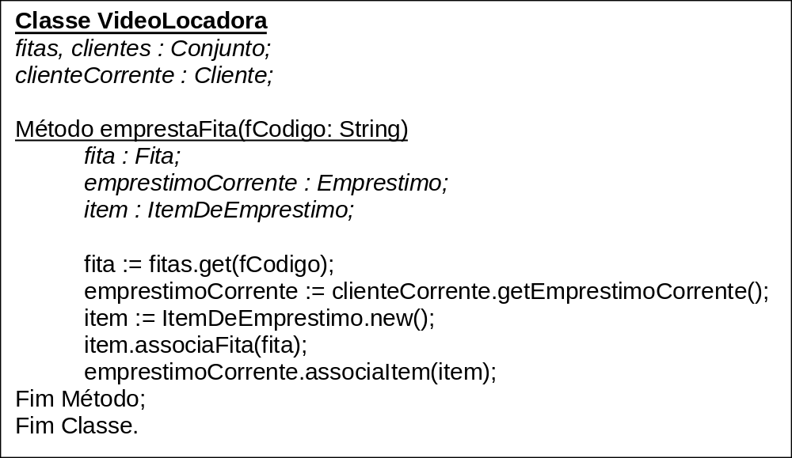
Pseudocódigo concentrador

Slide 33
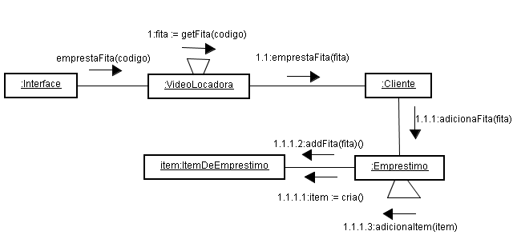
Uma diagrama de colaboração para o mesmo problema

Slide 34
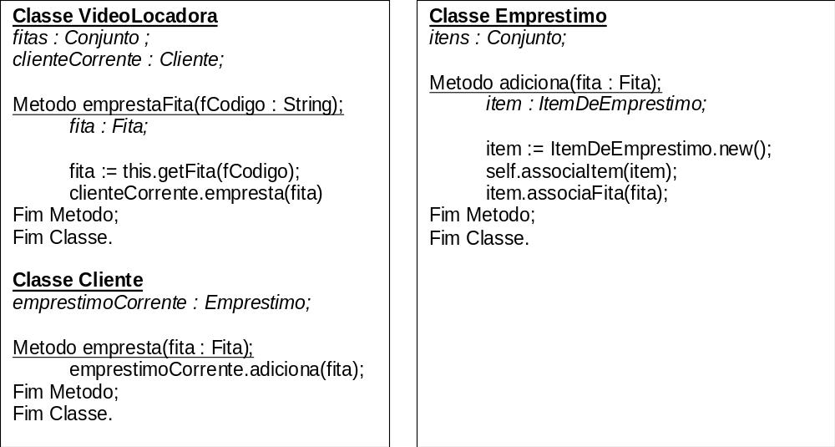
Resulta em código mais elegante

Slide 35
Orientação a objetos não é apenas “diagrama de classes”
Quando uma ou duas classes fazem tudo, e as outras são meras pacientes desse processo, não existe propriamente orientação a objetos, mas uma estrutura concentradora.
Seria preferível fazer um projeto estruturado bem feito do que um projeto orientado a objetos desta forma.

Slide 36
OO não é “simulação”
Muitos projetistas cometem o erro de acreditar que um sistema orientado a objetos é uma simulação do mundo real.
Mas isso não é normalmente verdade.
O sistema representa as informações do mundo real e não as coisas propriamente ditas
Os métodos, não correspondem a ações do mundo real, mas sim à realização interna de contratos de operações externas (ou operações de sistema).
Por este motivo é que os métodos internos são citados apenas na fase de projeto e sequer aparecem na fase de análise.

